Slide 1
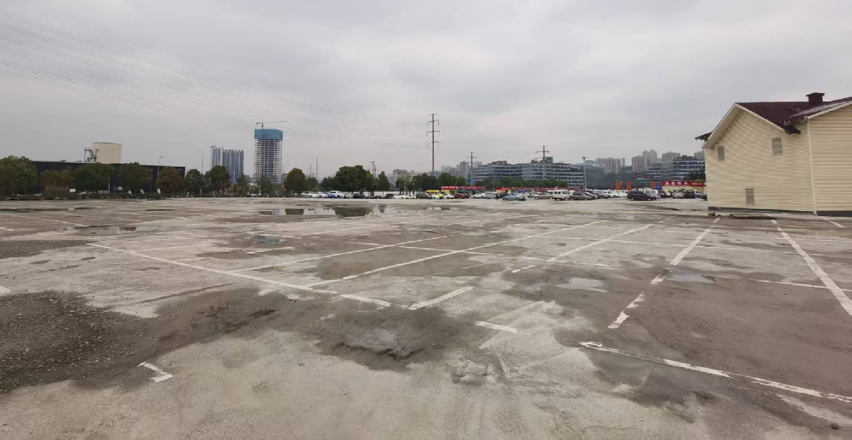
重庆圣名 试驾场地
重庆圣名试驾场地，位于重庆市渝北区宝圣湖街道，长130米 宽70米 总面积10000平米 全封闭 水泥硬化，适合汽车试乘试驾活动。

Slide 2
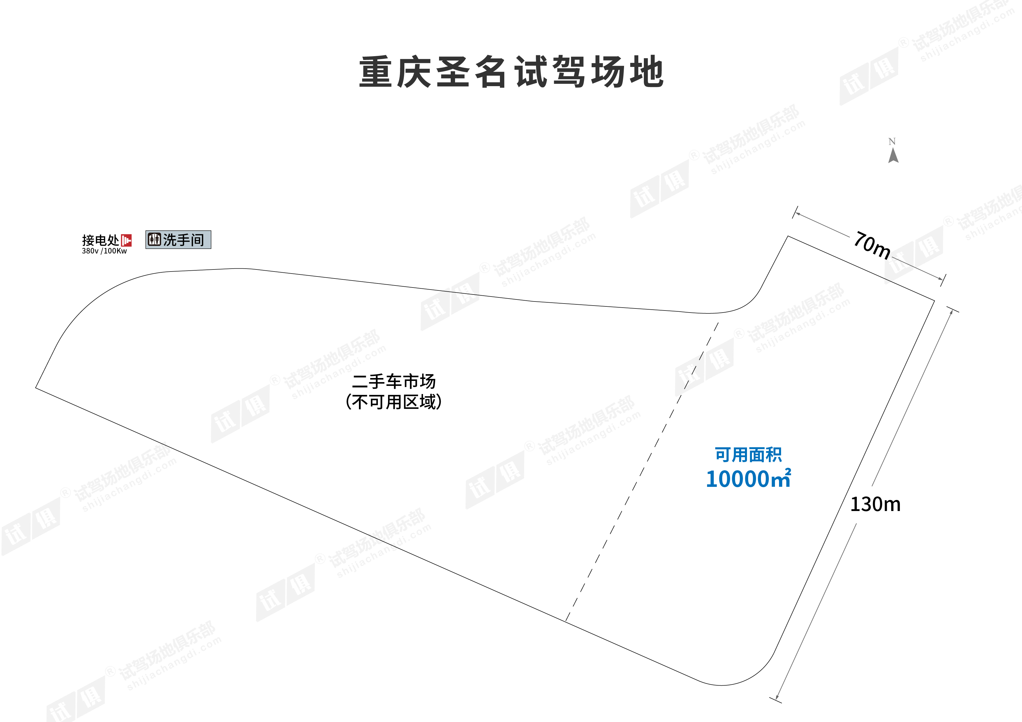
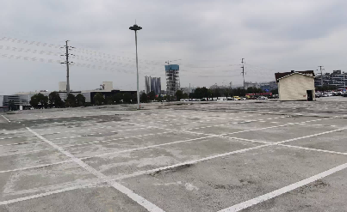
场地费用：3万/天
场地面积：长130米 宽70米 总面积10000平米 全封闭 水泥硬化
供电供水：380V/100kw 方便接水
配套设施：停车位 固定洗手间

Slide 3
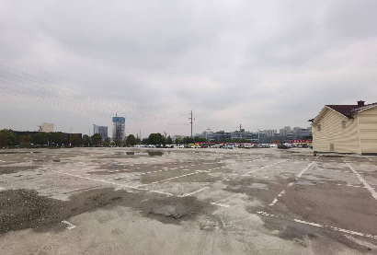
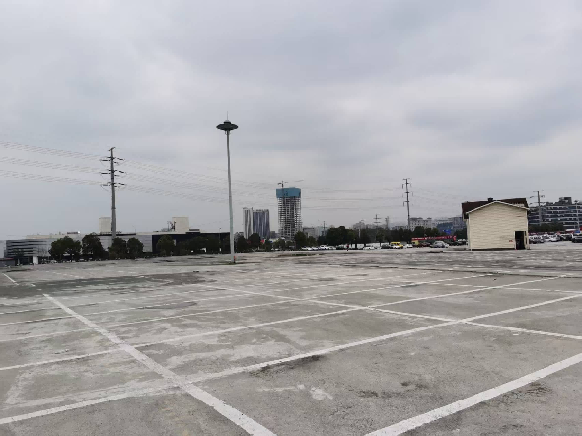
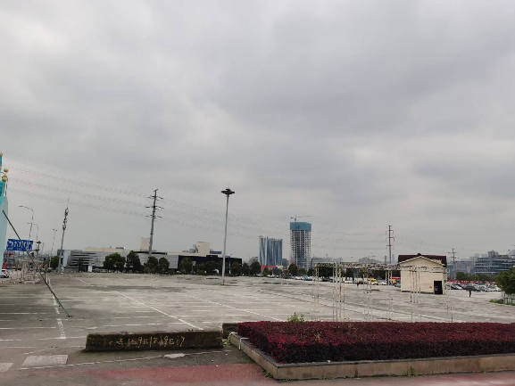
场地实景图
场地实景图
场地实景图

